Slide 1

온라인 서점
BOOK-ING 서점

Slide 2

BOOKING.
도서관리 시스템
- 공지사항,DB
Welcome!
TEAM 1 - 백재근
BOOKING.COM

Slide 3
Team1 파워포인트
목차
- 주 제
- 요 구 사 항
- 개 발 환 경
- 개 발 내 용
- 와이어 프레임
- DFD
- D B 모델링
- 완성된 화면, 기능 설명
- 핵 심 코 드
- 오류 수정
- 후 기

Slide 4
Team1 파워포인트
주제
Booking
도서관리 시스템
- 공지 사항 Notice, DB

Slide 5
Team1 파워포인트
요구사항
일반 사용자가 볼수있는 정보는 공지 번호, 제목, 시작일, 종료일
일반 사용자는 현재 진행중인 공지만 볼수있다.
관리자는 현재 진행중인 공지와 지난 공지, 예약 공지, 전체공지를 각각 공지별로볼수있다.
작정(수정)된지 2일 이하의 글에는 새글 표시가 붙는다.

Slide 6
Team1 파워포인트
개발 환경
운영 체제
개 발 언 어
Windows 10
JAVA (JDK 1.8)
OUR BRAND
D B M S
IDE
Orecle 11g XE
이클립스
D B 개발 도구
Oracle SQL Developer
WAS
Tomcat 9
디자인
BOOTSTRAP
js표준화
jQuery

Slide 7
Team1 파워포인트
개발내용
개발자 | 백 재근
공동 모듈 | DB - com.BookIng.util.db.DB
개별 모듈 | 공지사항 - 리스트, 등록, 보기, 수정, 삭제
화면 | /scr/main/webapp/notice/list.jsp
데이터 처리 객체 | com.BookIng.notice.service.NoticeListService
DB 처리 객체 | com.BookIng.notice.dao.NoticeDAO

Slide 8
Team1 파워포인트
개발내용
공지 리스트
jsp | /notice/list.jsp
Service | com.BookIng.notice.service.NoticeListService
DAO | com.BookIng.notice.dao.NoticeDAO.list()

Slide 9
Team1 파워포인트
개발내용
공지 보기
jsp | /notice/view.jsp
Service | com.BookIng.notice.service.NoticeViewService
DAO | com.BookIng.notice.dao.NoticeDAO.view()

Slide 10
Team1 파워포인트
개발내용
공지 등록
jsp | /notice/write.jsp /notice/writeForm.jsp
Service | com.BookIng.notice.service.NoticeWriteService
DAO | com.BookIng.notice.dao.NoticeDAO.write()

Slide 11
Team1 파워포인트
개발내용
공지 수정
jsp | /notice/update.jsp /notice/updateForm.jsp
Service | com.BookIng.notice.service.NoticeUpdateService
DAO | com.BookIng.notice.dao.NoticeDAO.update()

Slide 12
Team1 파워포인트
개발내용
공지 삭제
jsp | notice/delete.jsp
Service | com.BookIng.notice.service.NoticeDeleteService
DAO | com.BookIng.notice.dao.NoticeDAO.delete()

Slide 13
Team1 파워포인트
와이어 프레임
Main
공지사항리스트
공지사항 글보기
공지사항 글삭제
Update,delete(관리자)
view
공지사항 글수정
login(관리자)
login(일반회원)
공지사항 글쓰기
일반 로그인
Write(관리자)
관리자 로그인

Slide 14
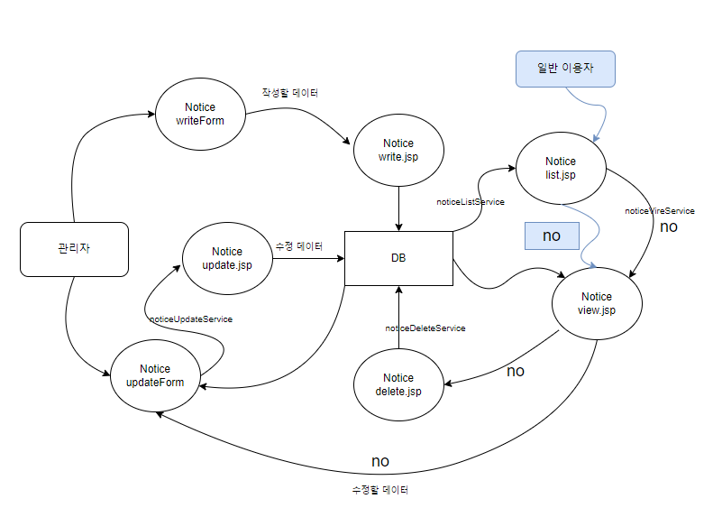
Team1 파워포인트
DFD
공지사항 리스트
작성할 데이터
NoticeVO
No,title,content,startDate,endDate,updateDate
noticeWriteService
NoticeVO
title,content,startDate,endDate
noticeUpdateService
NoticeVO
No,title,content,startDate,endDate
작성할 데이터
NoticeVO
No,title,content,startDate,endDate
NoticeVO
No,title,content,startDate,endDate

Slide 15
Team1 파워포인트
DFD
공지사항 리스트
list.jsp
noticeListService
NoticeVO
No,title,content,startDate,endDate,updateDate
NoticeVO
No,title,content,startDate,endDate,updateDate
noticeDAO
notice
list()
NoticeVO
No,title,content,startDate,endDate,updateDate

Slide 16
Team1 파워포인트
DFD
공지사항 보기
no
view.jsp
noticeViewService
(NoticeVO)
no, title, content,
startDate, endDate
(NoticeVO)
no, title, content,
startDate, endDate
no
noticeDAO
notice
view()
(NoticeVO)
no, title, content,
startDate, endDate

Slide 17
Team1 파워포인트
DFD
공지사항 등록
(NoticeVO)
title, content,
startDate, endDate
write.jsp
noticeWriteService
(NoticeVO)
title, content,
startDate, endDate
noticeDAO
notice
write()
(NoticeVO)
title, content,
startDate, endDate

Slide 18
Team1 파워포인트
DFD
공지사항 수정
(NoticeVO)
No,title, content,
startDate, endDate
update.jsp
noticeUpdateService
(NoticeVO)
No,title, content,
startDate, endDate
noticeDAO
notice
update()
(NoticeVO)
No,title, content,
startDate, endDate

Slide 19
Team1 파워포인트
DFD
공지사항 삭제
no
delete.jsp
noticeDeleteService
no
noticeDAO
notice
delete()

Slide 20
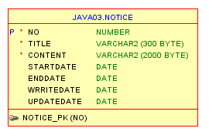
Team1 파워포인트
BD모델링

Slide 21
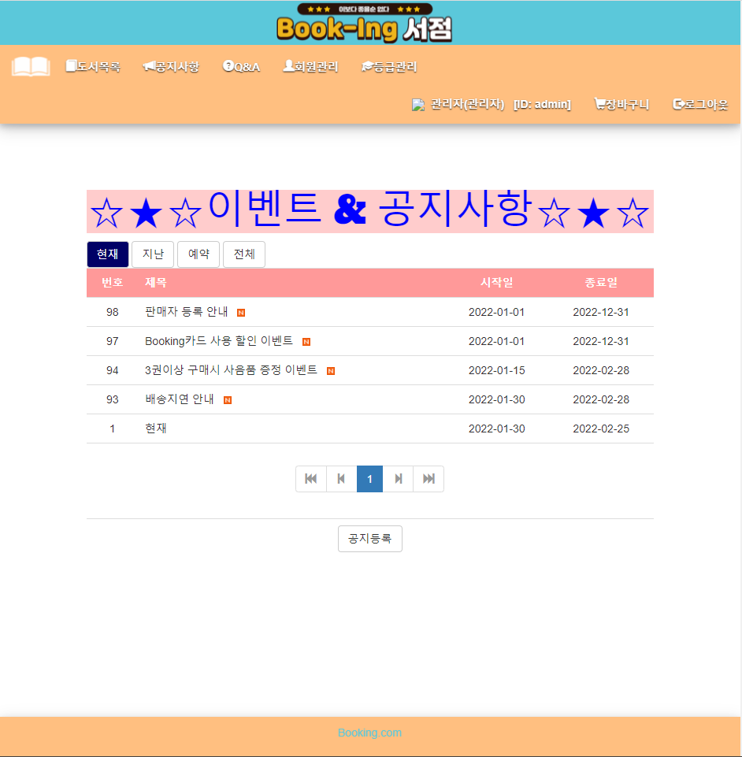
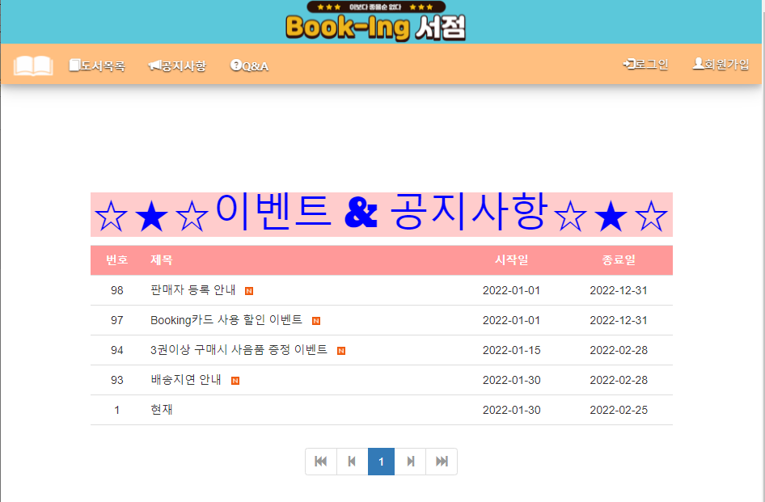
Team1 파워포인트
완성된 화면
기능 설명
<관리자 로그인>
List.jsp
일반회원은 현재 공지만 보인다.
관리자는 현재, 지난, 예약, 전체 공지를 분류되어 볼수 있다.
관리자 로그인시 공지 등록이 나타난다.
새로 등록된 글에는 N으로 표시가 된다.
관리자만 보이는 버튼
새글표시
<일반(비)회원로그인>
관리자만 보이는 버튼

Slide 22
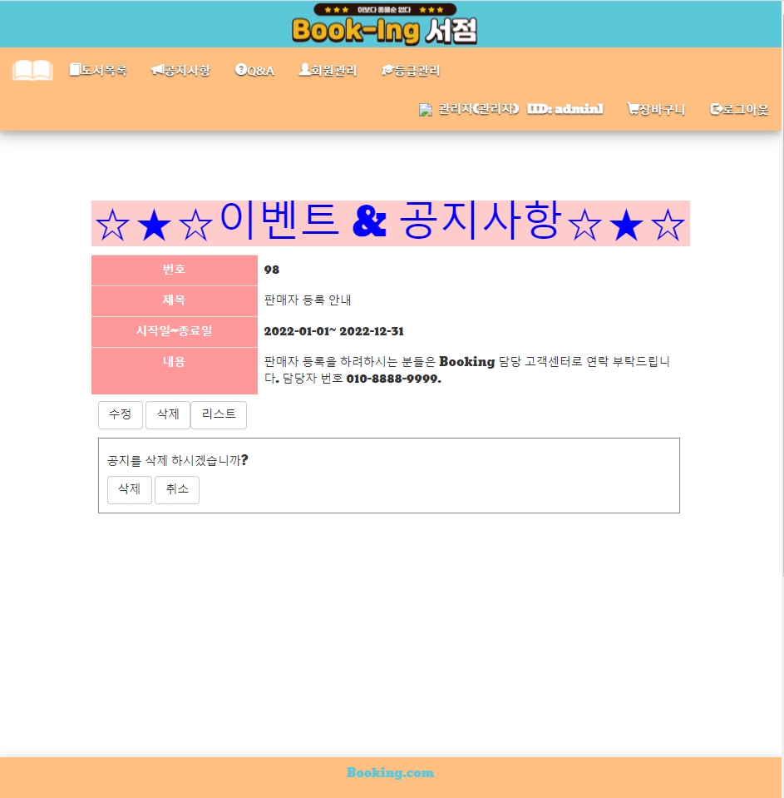
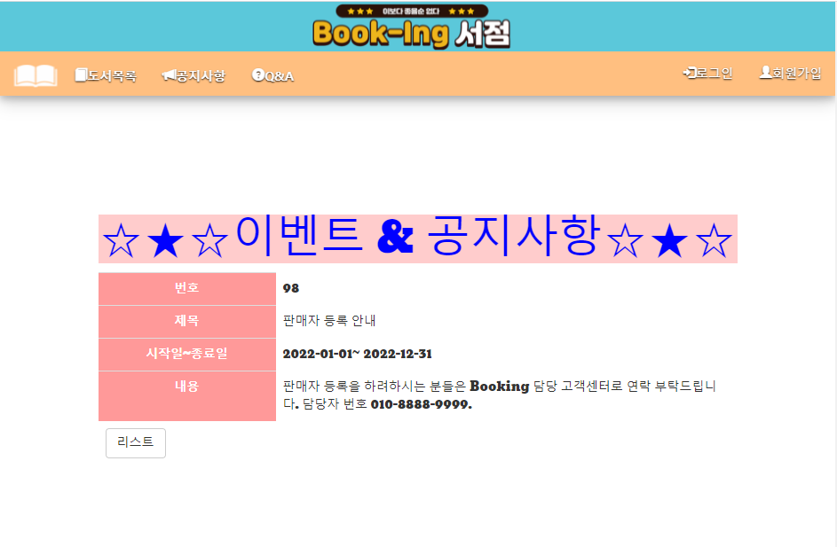
Team1 파워포인트
완성된 화면
기능 설명
<관리자 로그인>
View.jsp
일반회원은 하단 버튼이 리스트만 보인다.
관리자 로그인시 수정,삭제버튼이 나타난다.
삭제 버튼을 누르면 공지를 삭제 할것인지 확인하는 창이 뜨고 삭제를 누르면 삭제된다.
<일반(비)회원로그인>
관리자만 보이는 버튼

Slide 23
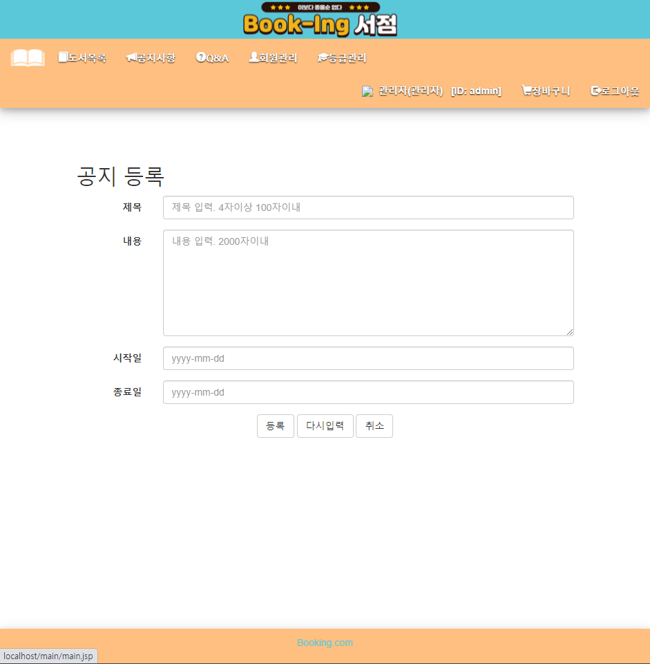
Team1 파워포인트
완성된 화면
기능 설명
writeFrom.jsp
등록을 누르면 공지가 등록 된다.
다시입력을 누르면 내용이 지워진다.
취소를 누르면 list로 돌아간다.

Slide 24
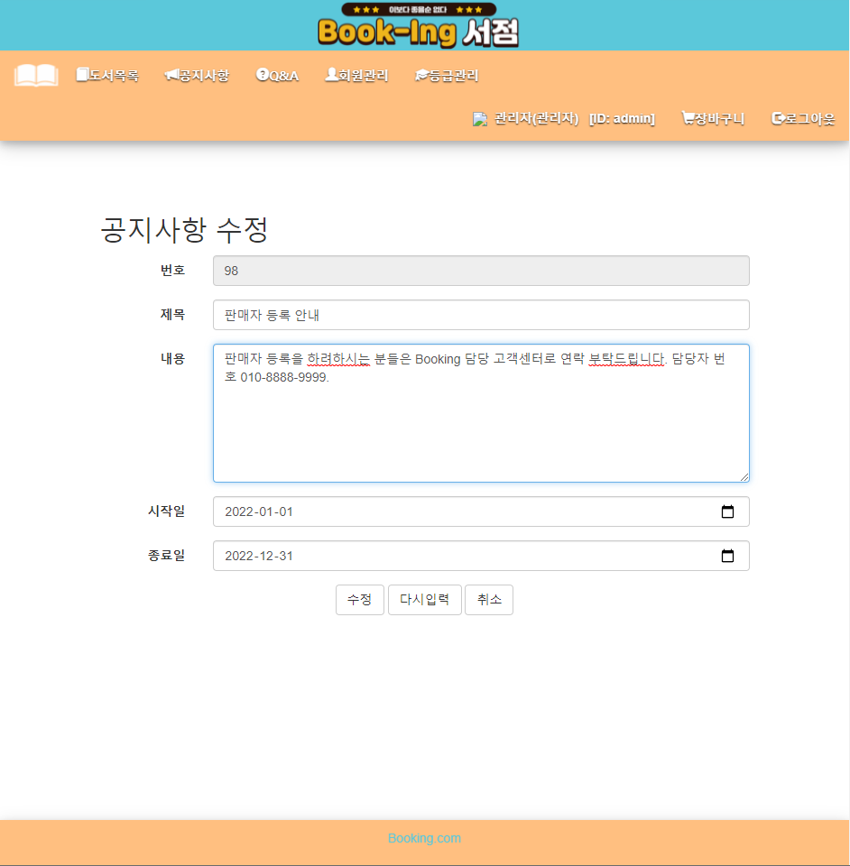
Team1 파워포인트
완성된 화면
기능 설명
updateFrom.jsp
번호는 수정할수 없다.
등록을 누르면 공지가 수정 된다.
다시입력을 누르면 내용이 수정전 내용으도 돌아간다.
취소를 누르면 list로 돌아간다.

Slide 25
Team1 파워포인트
핵심 코드
// 날짜 데이터를 비교하기 위해 SimpleDateFormat을 이용해 기준 시간을 잡아준다.
SimpleDateFormat format = new SimpleDateFormat("yyyy-MM-dd'/'HH:mm:ss-hh:mm");
Calendar cal = Calendar.getInstance();
cal.add(Calendar.DAY_OF_MONTH,-2); // 2일간 보이도록 하기위해서.
String nowday = format.format(cal.getTime());
<!-- 새글일 경우 제목 옆에 N이라는 마크를 띄어주기 -->
<td class="text-left">${vo.title}&nbsp;&nbsp;
<!-- (현재날자-2)일 보다 클경우 이미지 출력 -->
<c:if test="${vo.updateDate >= nowday }">
<img class="upload" src="<c:url value='/upload/notice/new.jpg' />" style="width: 10px; height: 10px;">
</c:if></td>
<!-- 일반 사용자(비로그인 포함)는 현재 공지만 보이고 관리자로 들어와야 지난, 예약, 전체 공지를 볼수 있다. --> <c:if test="${!empty login && login.gradeNo == 9}">
<a href="list.jsp?pt=now" style='${(pt=="now")?style1:""}' class="btn btn-default">현재</a>
<a href="list.jsp?pt=old" style='${(pt=="old")?style2:""}' class="btn btn-default">지난</a>
<a href="list.jsp?pt=res" style='${(pt=="res")?style3:""}' class="btn btn-default">예약</a>
<a href="list.jsp?pt=all" style='${(pt=="all")?style4:""}' class="btn btn-default">전체</a></c:if>

Slide 26
Team1 파워포인트
오류수정
오류 - 새 글에 N 표시 - 미표시
원인 - updateDate와 비교해줄 대상이 없음
해결방법 - SimpleDateFormat을 이용해 updateDate와 같은형식의 날짜를 비교해줌
오류 - View.jsp에서 테이블의 크기가 게시글마다 다름
원인 - th의 크기가 auto로 되어있었음
해결방법 - th의 가로 폭 크기를 지정
th {
width: 200px; }
오류 - View.jsp 테이블의 테두리 선이 지워지지않음
원인 - style태그에서 몇가지 css가 적용이 안됨.
해결방법 - 테두리 선을 지울 td에 id를 지정. style 적용
#line { border-style: none; }

Slide 27
Team1 파워포인트
후기
몇번이나 했던 작업을 다시 하는거라 쉬울거라 생각 했는데 오류가 계속 생겨서 당황스러운일이 많았습니다.
작은 변화를 주고싶어서 리스트에 새글표시를 넣어 봤는데 처음 생각은 단순하게 이미지만 띄우면 되는줄 알고 쉬울것 같았는데 생각대로 안돼서 시간이 많이 걸렸습니다. 해결하고 나니 쉬운걸 너무 어렵게 돌아 왔구나 싶었습니다.
아직 익숙해지려면 좀더 반복해 봐야 할것 같다 생각했습니다.

